Slide 1


Slide 2





1 ВОПРОС
Восстановите слова, в которых мы оставили
только гласные.
1. о е е и е – Превращение морской воды в
питьевую.
2. а а е – Супергерой, который управляет водой.
3. и а и я – Отделение жидкости от примесей.
3 ОТВЕТА – 3 БАЛЛА

Slide 3
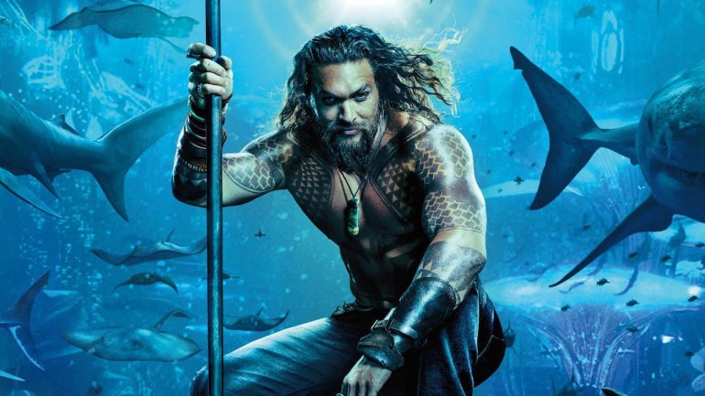

1 ОТВЕТ
Опреснение – 1 балл. Аквамен – 1 балл.
Фильтрация – 1 балл.
3 ОТВЕТА – 3 БАЛЛА

Slide 4
2 ВОПРОС
Около 70% воды, добываемой из рек и
озёр, используется для: питья или
орошения?
1 ОТВЕТ – 1 БАЛЛ

Slide 5
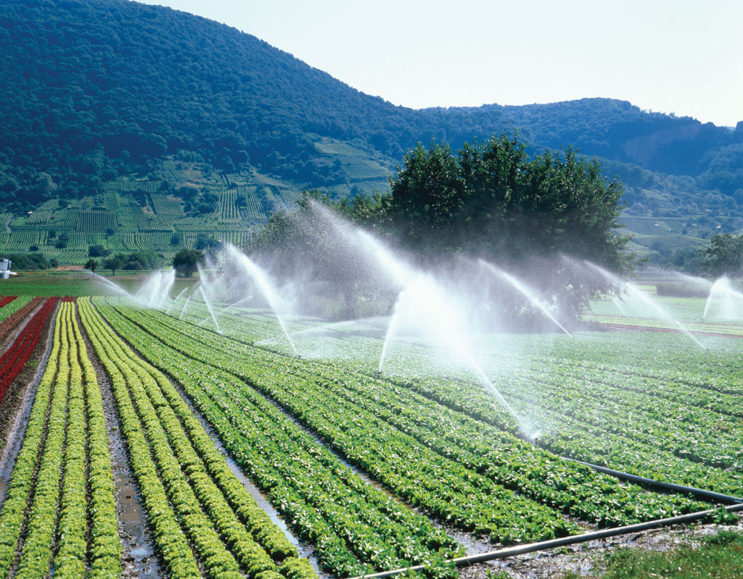
2 ОТВЕТ
Орошение
1 ОТВЕТ – 1 БАЛЛ

Slide 6
3 ВОПРОС
Верите ли вы, что одна капля нефти делает
непригодной для питья 25 литров воды?
1 ОТВЕТ – 1 БАЛЛ

Slide 7
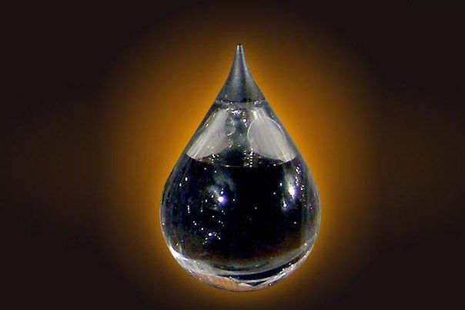
3 ОТВЕТ
Верю
1 ОТВЕТ – 1 БАЛЛ

Slide 8
4 ВОПРОС
В статье о туберкулёзе говорится о важности прививки
и повышенном риске заражения среди
невакцинированных. Чтобы подчеркнуть лёгкость
передачи инфекции, возбудитель туберкулёза
сравнили с легкоатлетическим инвентарём.
Назовите его двумя словами.
1 ОТВЕТ – 1 БАЛЛ

Slide 9
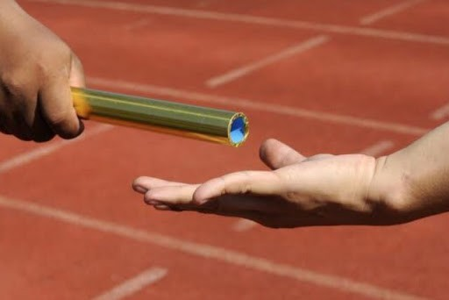
4 ОТВЕТ
Эстафетная палочка
1 ОТВЕТ – 1 БАЛЛ

Slide 10
5 ВОПРОС
В Швеции есть необычный отель, который открыт с
декабря по апрель, а в остальное время, так сказать,
закрывается на «капитальный ремонт».
А в чём особенность этого отеля?
1 ОТВЕТ – 1 БАЛЛ

Slide 11
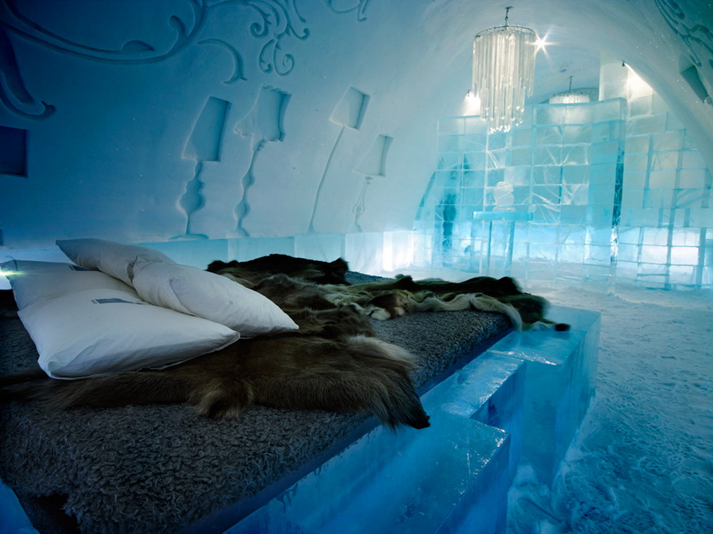
5 ОТВЕТ
Он сделан изо льда
1 ОТВЕТ – 1 БАЛЛ

Slide 12
6 ВОПРОС
С 2011 года на очистных сооружениях
Санкт-Петербурга трудятся ОНИ.
Назовите ЕГО, зная, что это – один из
двенадцати знаков зодиака.
1 ОТВЕТ – 1 БАЛЛ

Slide 13
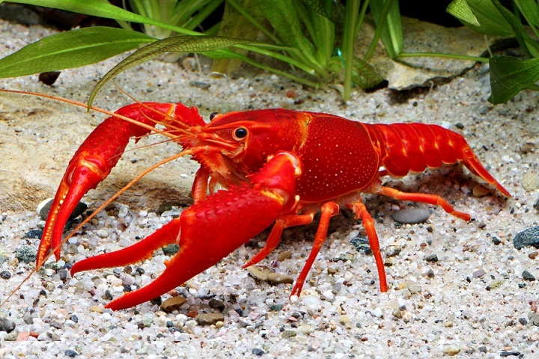
6 ОТВЕТ
Рак
1 ОТВЕТ – 1 БАЛЛ

Slide 14
7 ВОПРОС
Какое озеро вошло в список «Семь чудес
России»?
1 ОТВЕТ – 1 БАЛЛ

Slide 15
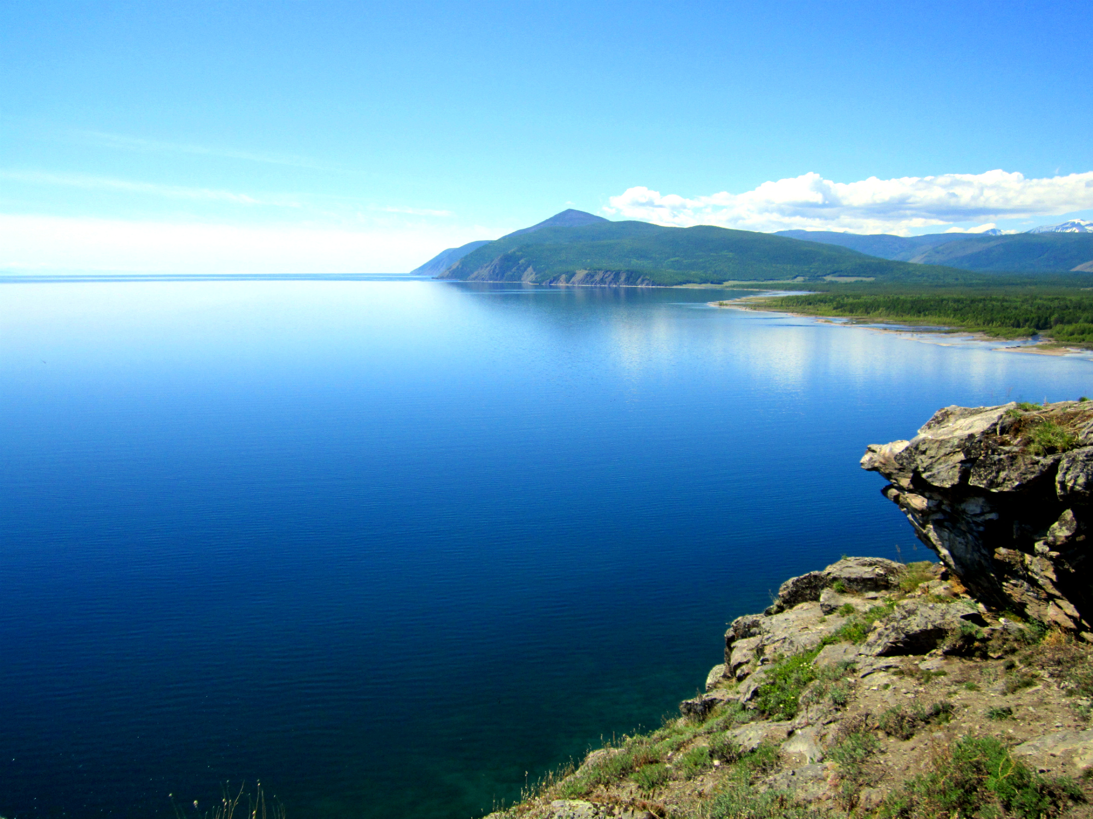
7 ОТВЕТ
Байкал
1 ОТВЕТ – 1 БАЛЛ

Slide 16





МОЛОДЦЫ !

